Slide 1
Итоги
социально-экономического
развития поселения Щаповское
в 2021 году

Slide 2
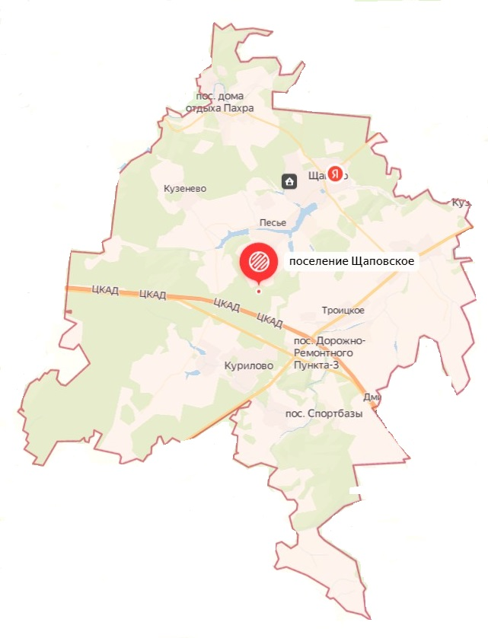
Общие и демографические показатели
- 8693 га
19
населенных пунктов
- 649 га
11тыс.750 человек
- 3100 га
9тыс.778 человек
- 8,9 га
- 2680 га
1тыс.972 человек

Slide 3
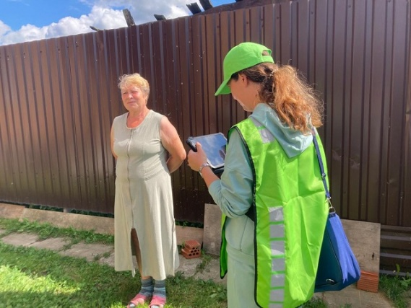
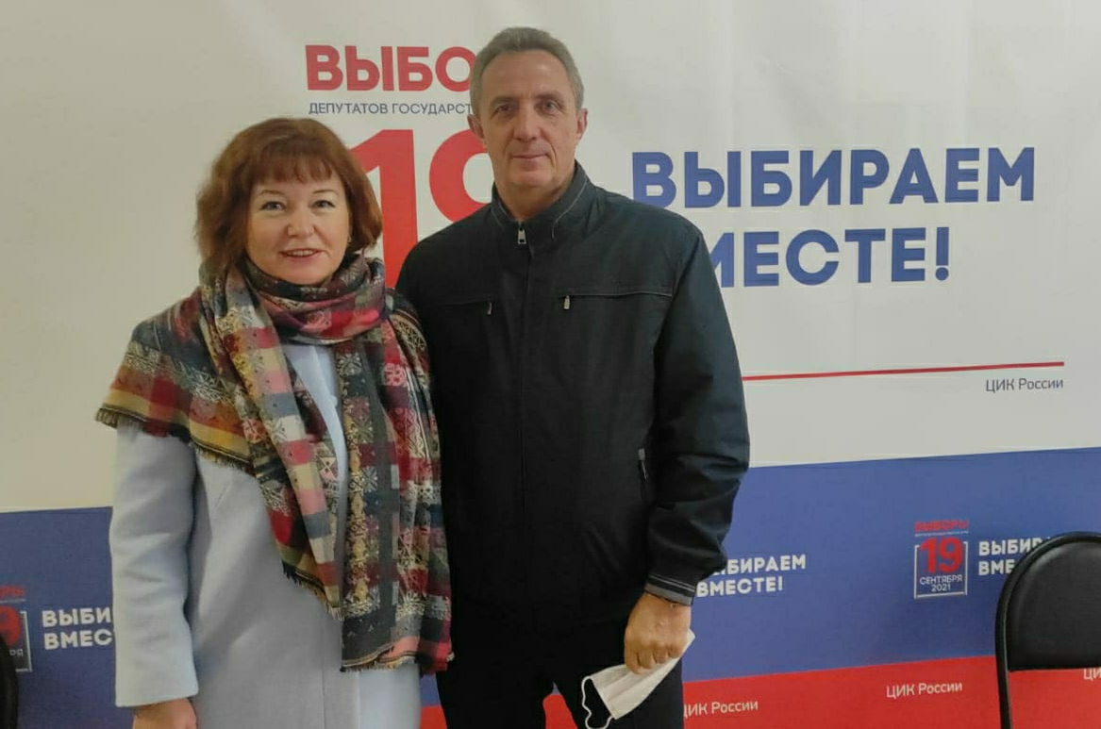
Общественно-политические события
Всероссийская сельскохозяйственная перепись, в которой приняли участие 3192 жителя нашего поселения.
Всероссийская перепись населения - приняли участие более 11 тыс. наших жителей (11495), из которых мужчин -5358, женщин – 6137 человек.
19 сентября 2021 года состоялся единый день голосования. Общая численность принявших участие в голосовании на территории Щаповского поселения составила около 37%.

Slide 4
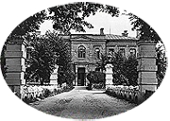
Социальные объекты

Slide 5
Жилищно-коммунальное хозяйство
68 многоквартирных домов,
из них высотой 0-2 этажа – 9, от 0 до 9 этажей - 59;
8165 индивидуальных жилых домов.
Частный сектор состоит из 6072 домовладений.

Slide 6
Всего поступило 1248 обращений
Из них – 851 обращение напрямую в администрацию
397 - из других организаций

Slide 8
Бюджет поселения исполнен по расходам в сумме 312,5 млн. рублей

Slide 9
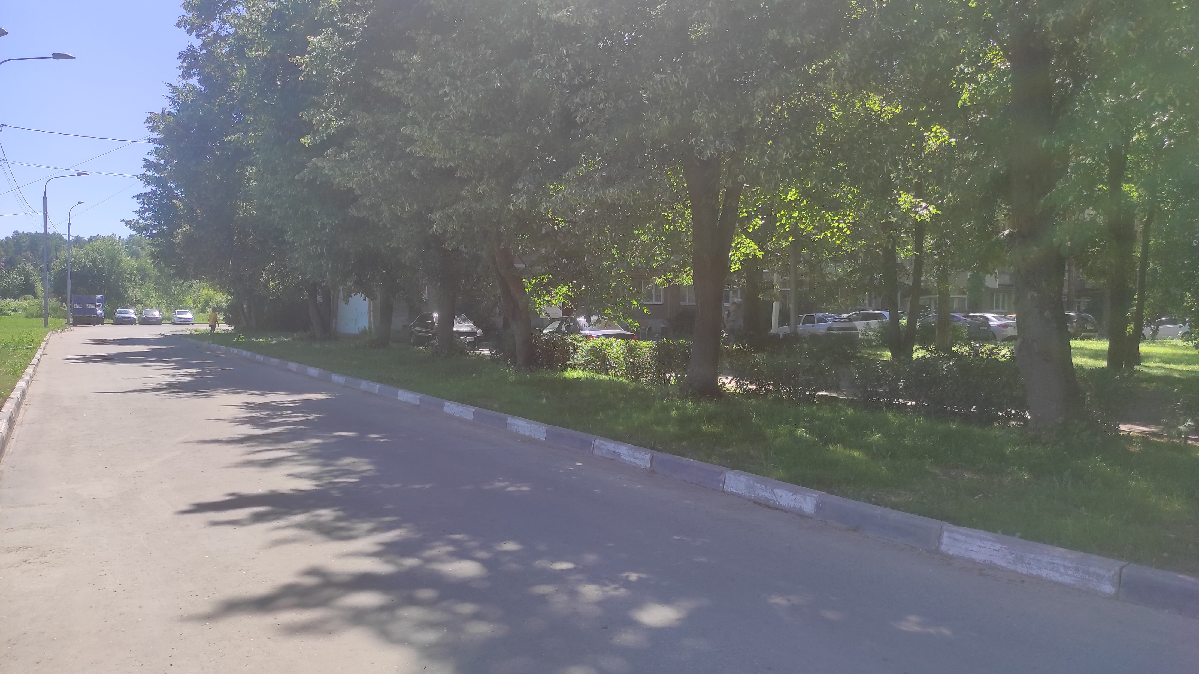
82,4 млн руб. израсходовано в рамках программы «Благоустройство территорий жилой застройки»
Комплексное благоустройство территории п. Дома отдыха Пахра

Slide 10
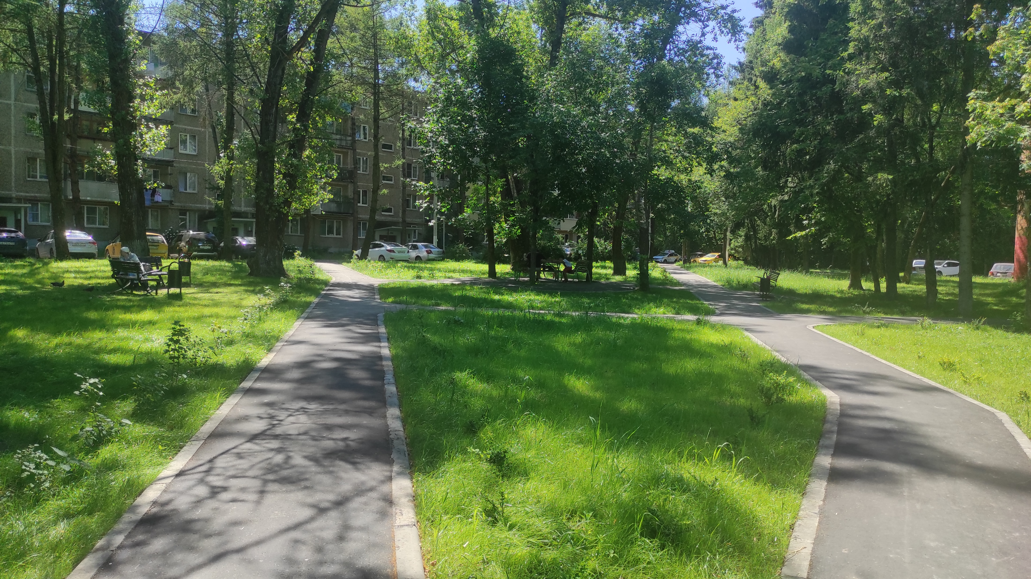

Slide 11
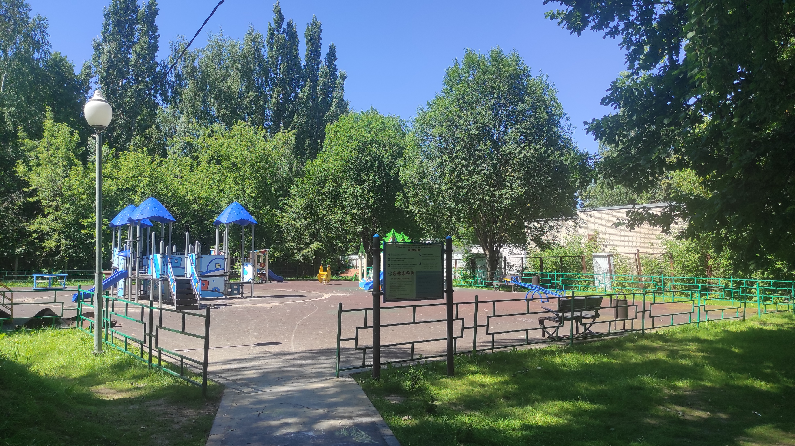

Slide 12
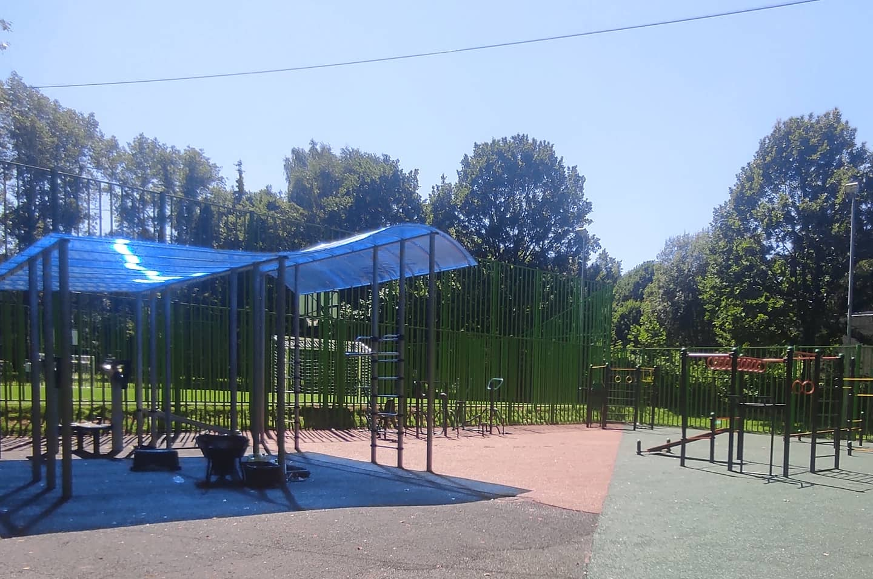

Slide 13
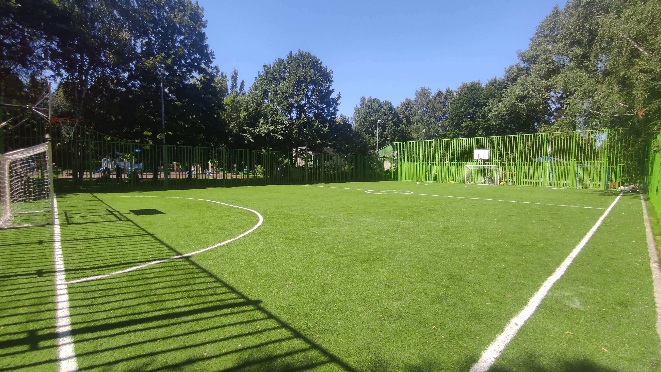

Slide 14
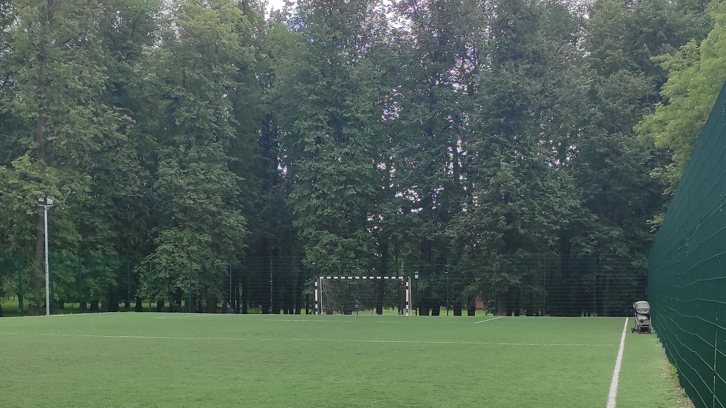
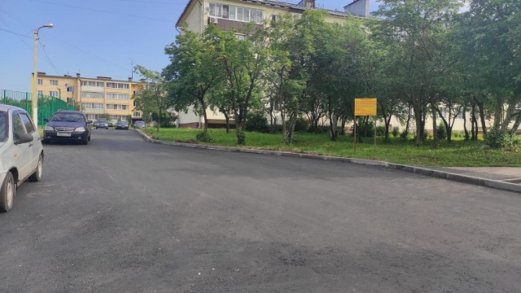
п. Щапово, спортивная площадка в парке
п. Щапово, д. 36, 38

Slide 15
В 2022 году запланировано благоустройство по 11 адресам:
п.Курилово, ул.Лесная, д.2 площадь благоустройства 6 331 кв.м | замена АБП – 1619,85 кв.м, бортовой дорожный камень – 467,0 п.м; ремонт газона – 1080,0 кв.м
п. Курилово, ул. Лесная, д. 4 площадь благоустройства – 10 515 кв.м | - АБП- 1563,83 кв.м; бордюрный дорожный камень – 655 кв.м; ремонт уличных колодцев – 5 шт.; газон – 558,0 кв.м, устройство водоотведения – 2,0 п.м
пос. Щапово, д. 35 площадь благоустройства – 1865,0 кв.м | АБП входы в подъеды – 88 кв.м с заменой бордюрного дорожного камня – 76 п.м
д.Батыбино площадь благоустройства – 6 327 кв.м | Металлическое ограждение - 210 п.м х1.2 м=252 кв.м
п. Курилово, ул. Школьная-СНТ «Колобянка» (пешеходная зона) площадь благоустройства – 82000 кв.м | Металлическое ограждение – 132 п.м.
д.Сатино-Татарское, д.39 площадь благоустройства – 42 400 кв.м | Устройство спортивной универсальной площадки , покрытие – резина, 405 кв.м, Устройство пешеходной дорожки 20 кв.м, с бордюрным дорожным камнем 22 п.м., Установка МАФ на спортивной универсальной площадке 11 шт.
пос. Щапово д.д. 51,52,53 площадь благоустройства – 11 091 кв.м | ремонт АБП дорожного покрытия- 338,5 кв.м; замена бортового дорожного камня – 231,0 п.м, ремонт газона – 295,0 кв.м, тротуар – 98,8 кв.м
п.Курилово, д. 7 площадь благоустройства – 3300 кв.м | газон – 1100 кв.м, лавочки – 4 шт., урны – 4 шт., 50 кустов сирени, плиточное покрытие – 31,25 кв.м
пос. Курилово, ул. Центральная, д.2, 4, 4а площадь благоустройства – 11 892 кв.м | ремонт АБП (проезды) 305,0 кв.м., Устройство и ремонт пешеходных дорожек 145,0кв.м., Установка дорожного бортового камня, 130,0 п м., Ремонт газона 2850,0 кв.м., Садовый диван – 13 шт. Урна – 15 шт.

Slide 16
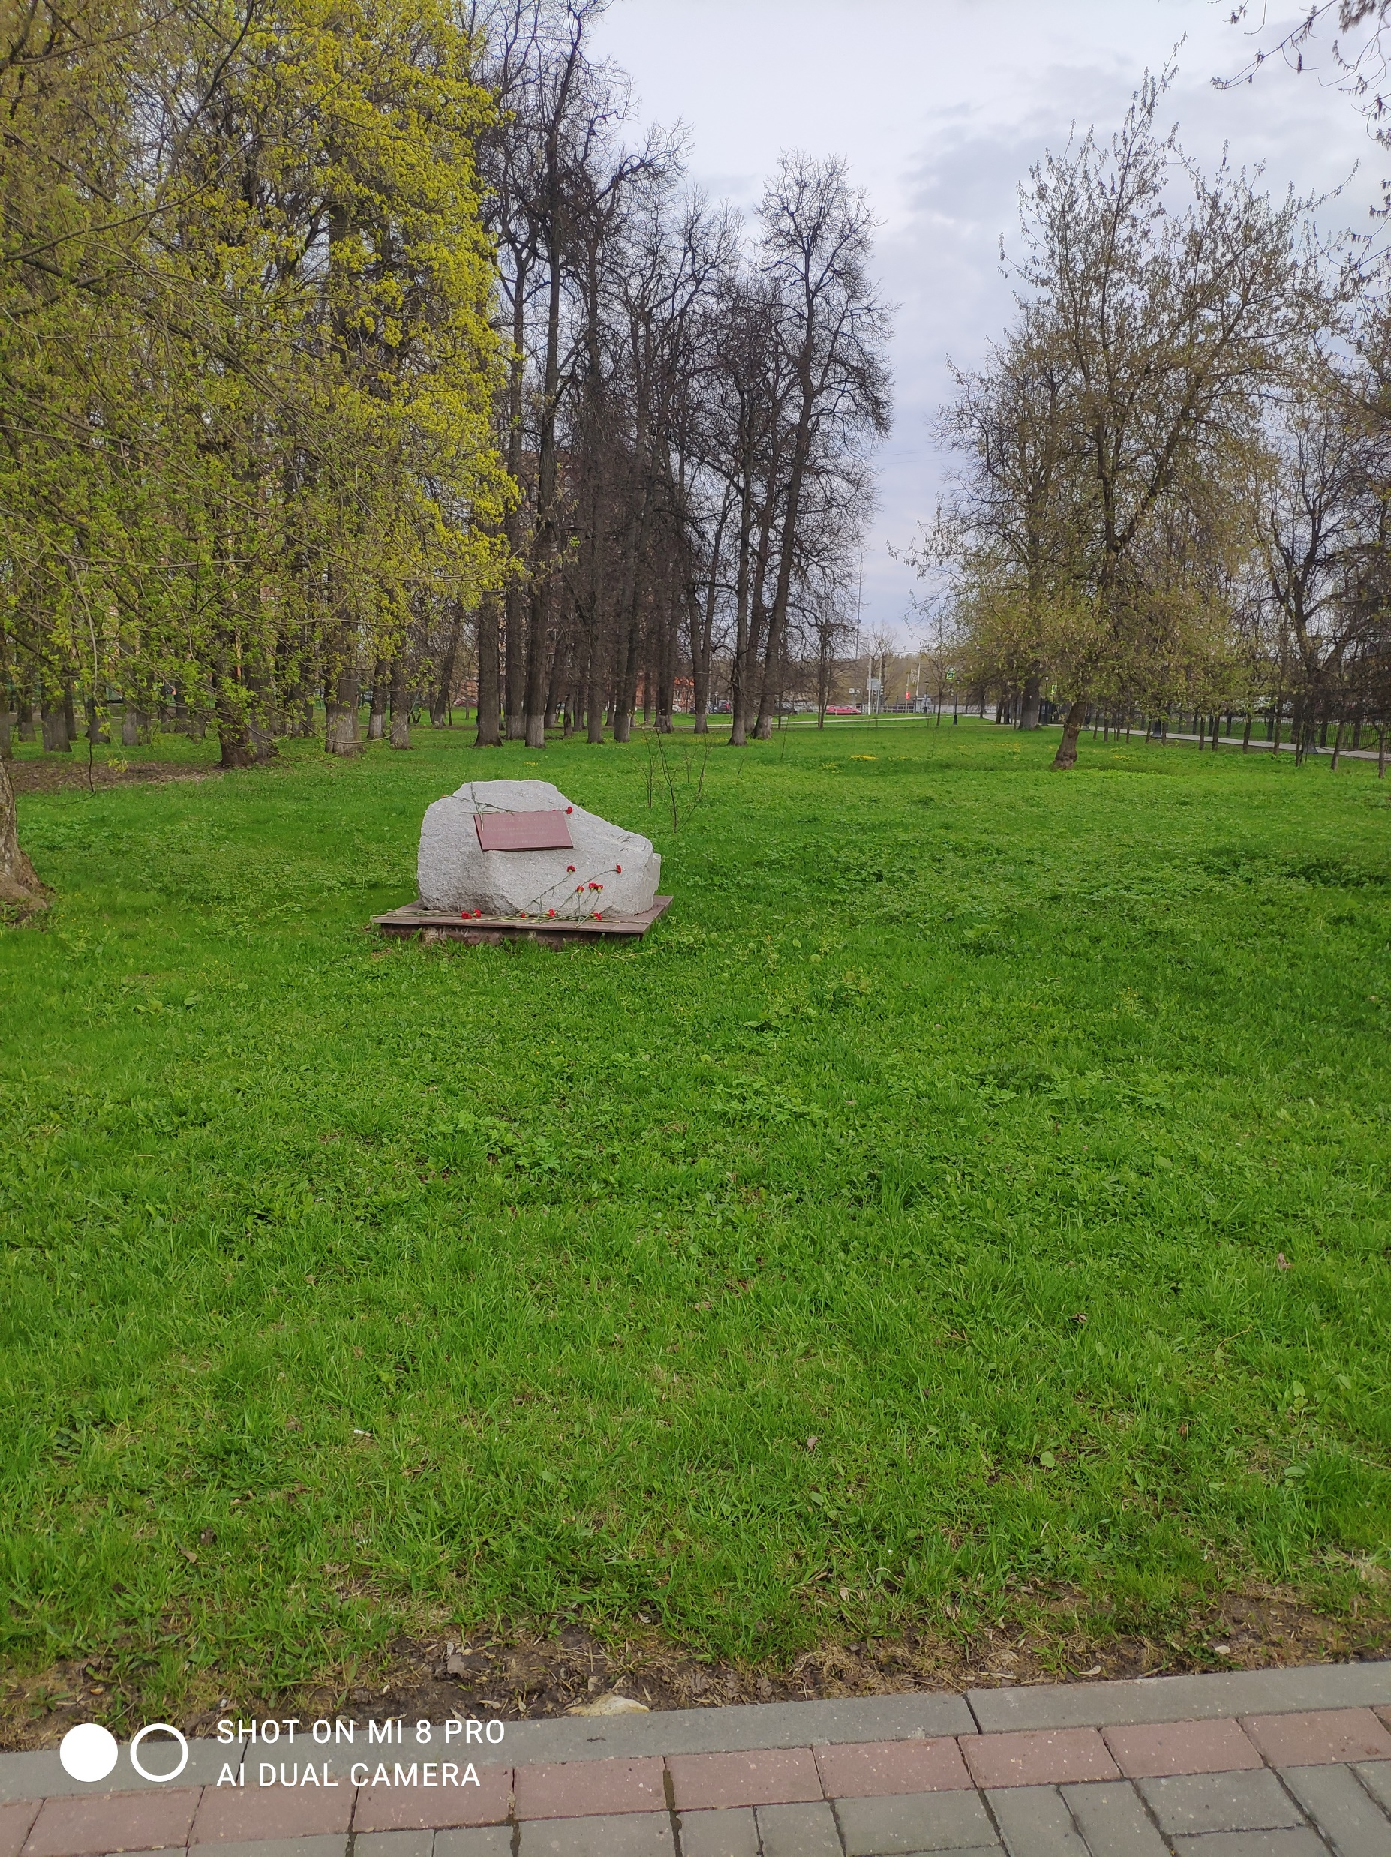
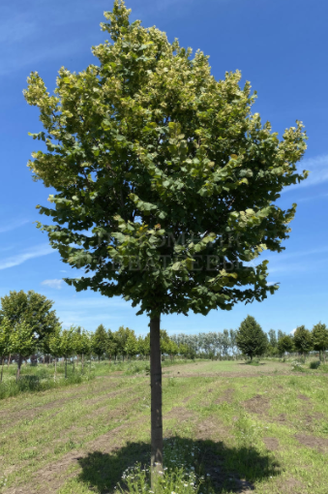
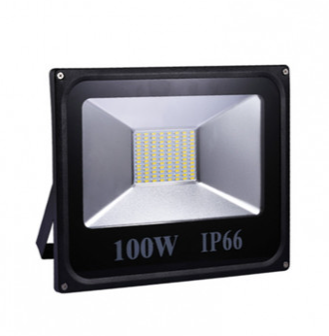
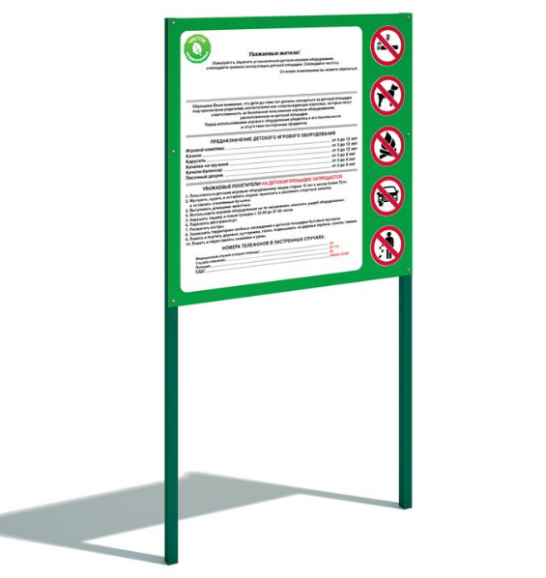
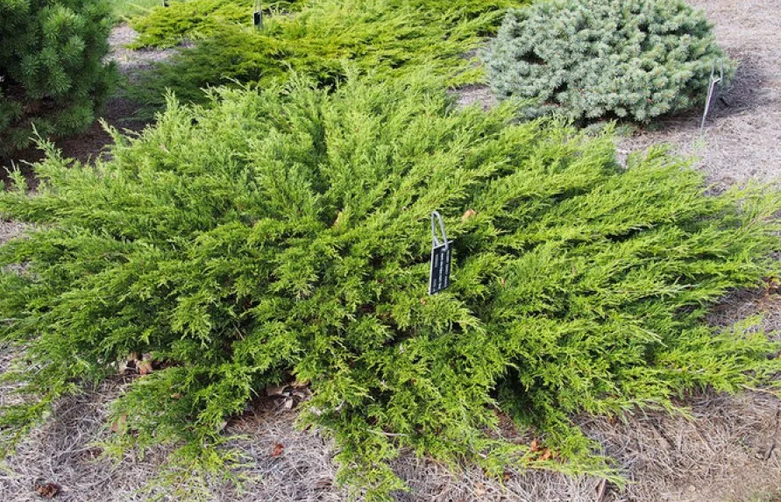
В 2022 году запланировано благоустройство:
пос. Щапово, д. 13 Памятный знак «Защитникам Отечества всех поколений» площадь благоустройства – 2 500 кв.м - ремонт памятного знака с установкой освещения, Устройство пешеходной дорожки 243 кв.м., Установка дорожного бортового камня 219,0 п м., Ремонт газона 6300 кв.м., Посадка зеленых насаждений – 15деревьев, 13 кустарников.

Slide 17
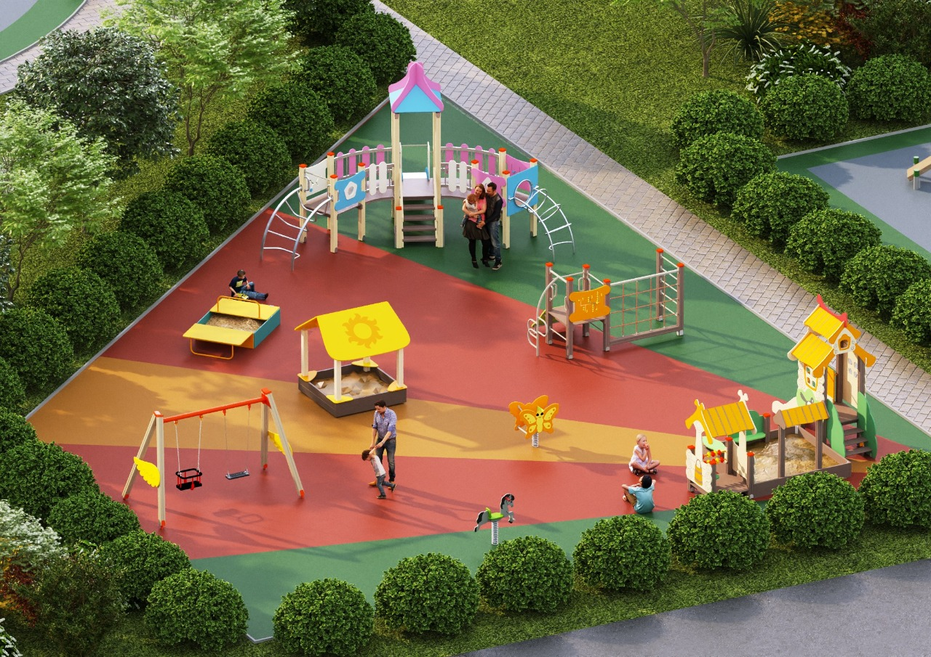
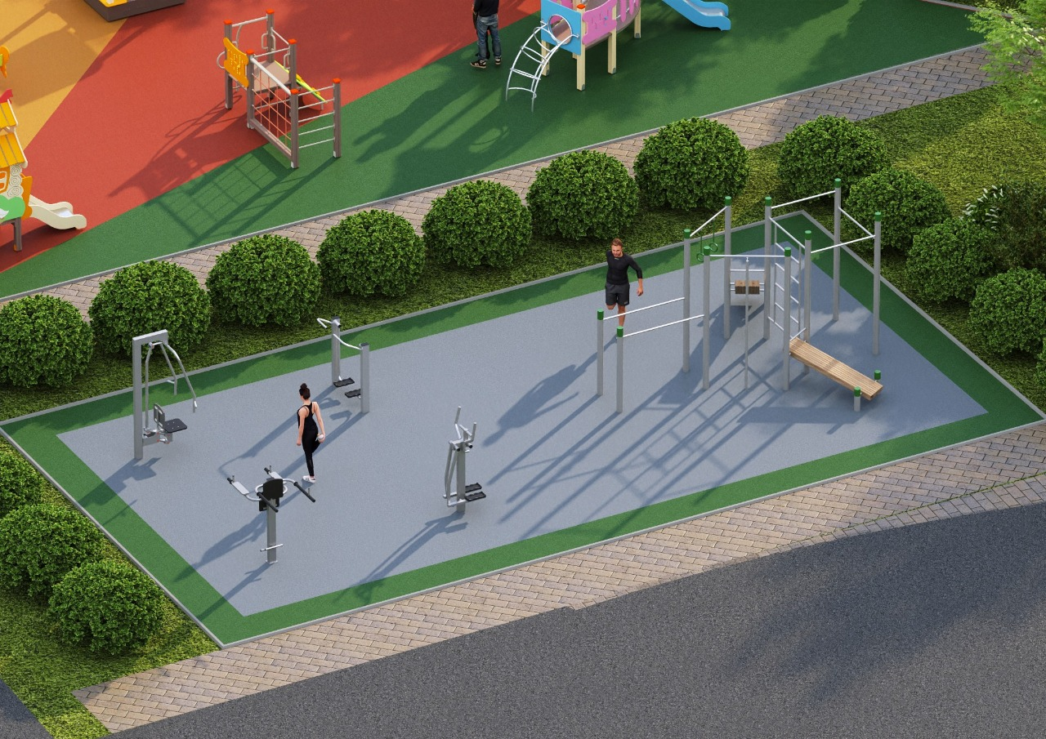
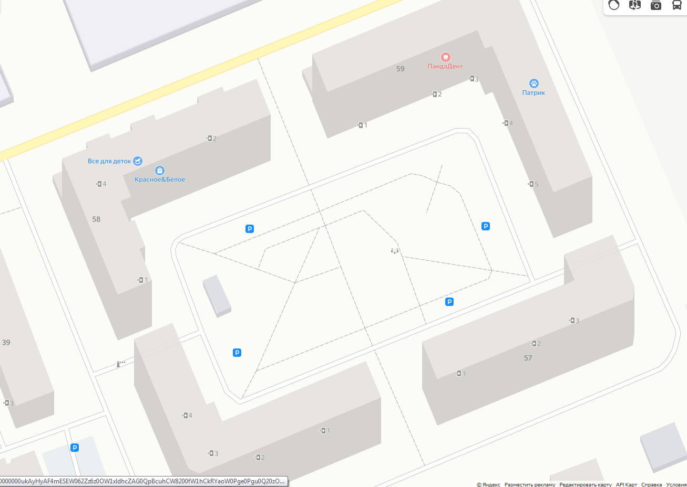
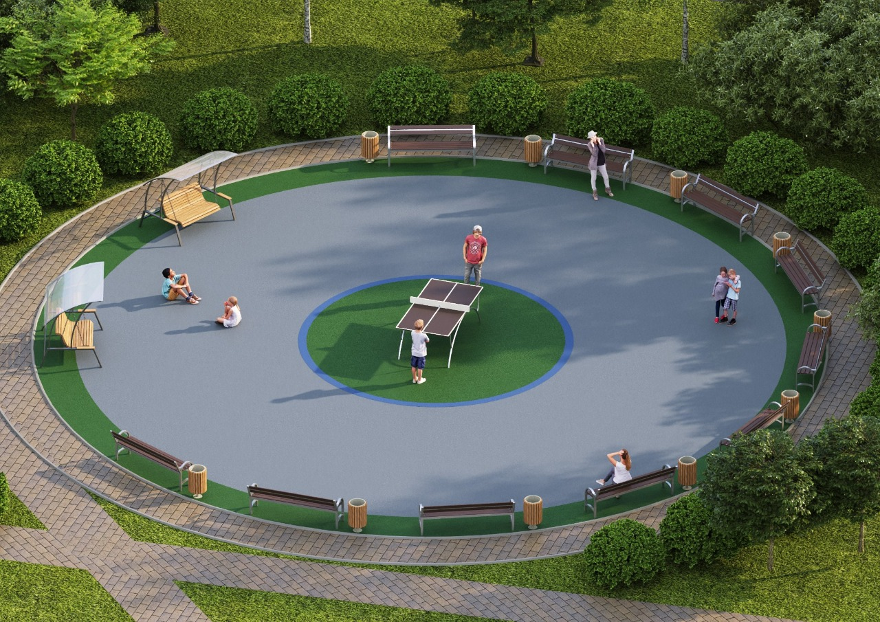
В 2022 году запланировано благоустройство:
пос. Щапово, д. 56,57,58,59 площадь благоустройства – 7 096 кв.м Устройство пешеходной зоны 3656,8кв.м. Установка дорожного бортового камня 100,0 п м. Ремонт газона 100,0 кв.м.
Детская площадка – 2 шт., Тренажерная площадка – 1 шт.,
Зона тихого отдыха – 1 шт.

Slide 18
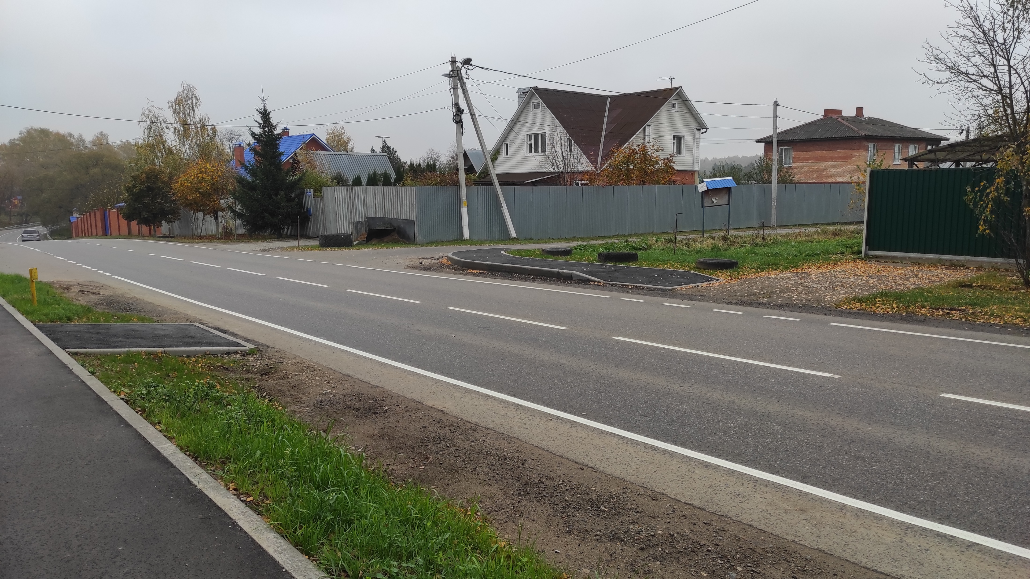
71,3 млн. руб. израсходовано в рамках программы
«Содержание и ремонт дорожного хозяйства»
Площадь ремонта - 28 тыс. 354 кв.м. на 13 объектах:
д. Кузенево и Костишово, ЖСКИЗ Пахра, ДПК Подолье, СНТ Шалово – подъездные дороги
п. Дома отдыха Пахра, Курилово, Щапово и Спортбазы
д. Батыбино, Александрово, с.Ознобишино – дороги внутри

Slide 19
В 2022 году запланирован ремонт 11 объектов дорожного хозяйства, площадь ремонта составляет 22 тыс.680 кв.м. работы проведут по адресам:
1. п.Курилово, ул.Центральная | 7. д. Батыбино (дороги внутри)
2. п.Щапово от Дома культуры до д.№ 28, 35 | 8. подъезд к КИЗ Лесное озеро, ДНТ Лесной городок
3. п.Щапово, Садовый квартал, д.1 | 9. подъезд к СНТ «Роднево»
4. п.Курилово дорога к очистным сооружениям | 10. д.Иваньково (щебеночное покрытие)
5. д. Русино (дороги внутри) | 11. подъезд к ДНТ Опора
6. с. Ознобишино (южная часть)

Slide 20
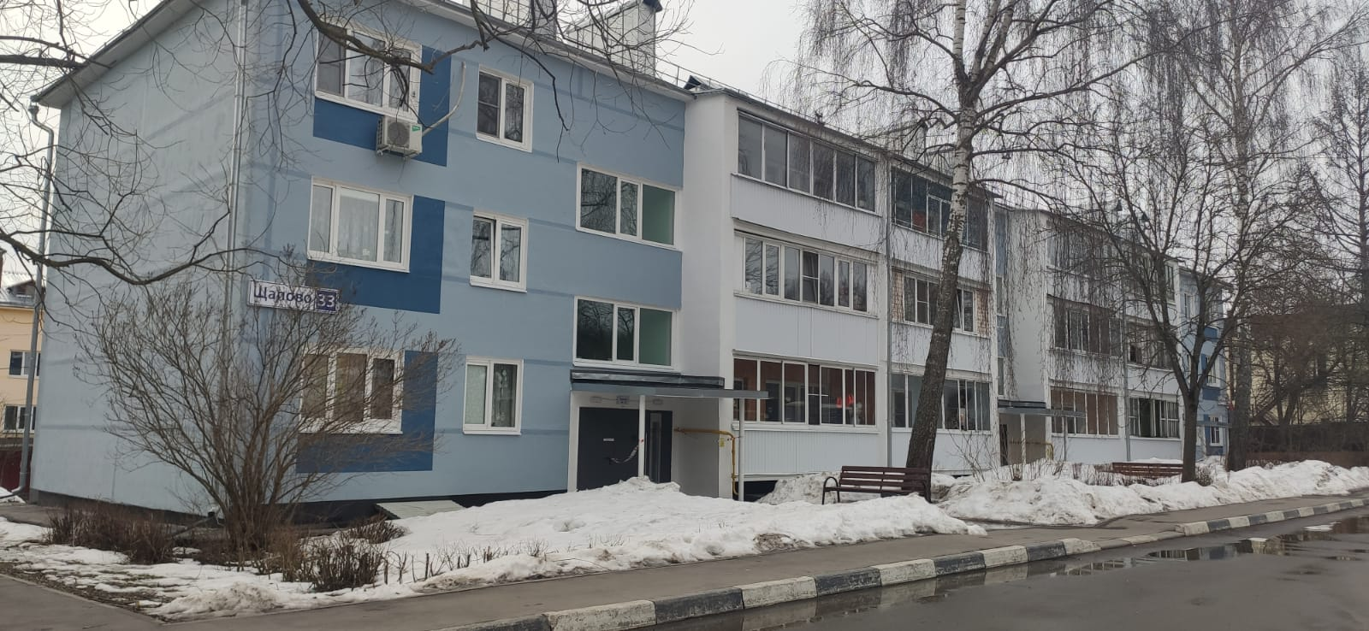
Фондом капитального ремонта в 2021 году проведены работы в многоквартирных домах в Жилом поселке № 3 дома № 71, 73, 74, 102А, 102Б, в Щапово в домах № 30, 31, 33, 35

Slide 21
В 2022 году ФКР запланированы работы по 9 адресам:
Жилой поселок №3 д.102А д.102Б | ремонт внутридомовых инженерных сетей газоснабжения
п.Щапово д.30 д.31 д.33 д.35 | ремонт внутридомовых инженерных сетей газоснабжения
п.Щапово д.34 д.36 | ремонт внутридомовых инженерных сетей электроснабжения, газоснабжения, ремонт крыши, подвальных помещений, относящихся к общему имуществу собственников помещений, ремонт фасада, ремонт подъездов, направленный на восстановление их надлежащего состояния и проводимый при выполнении иных работ.
п.Щапово д.39 | ремонт внутридомовых инженерных сетей электроснабжения, водоотведения, газоснабжения, горячего и холодного водоснабжения, теплоснабжения, ремонт крыши, фасада, подвальных помещений, ремонт подъездов.

Slide 22
Строительство и муниципальное имущество
В 2021 году:
Выявлено 12 самовольно возведенных некапитальных строений
Проводилась работа по передаче в собственность субъекта РФ г.Москвы объектов теплоснабжения, а также ведется процесс передачи имущественного комплекса военного городка №17
Подготовлено 33 ответа по запросам Ростреестра
Отправлено 4120 запросов в Росреестр
подготовлены документы по регистрации по месту жительства для 780 граждан.

Slide 23
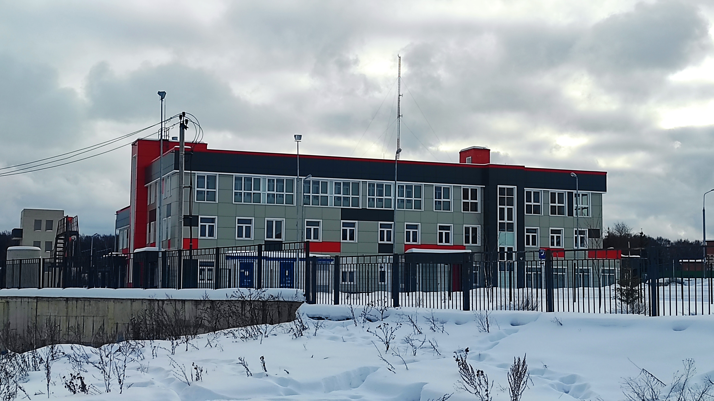
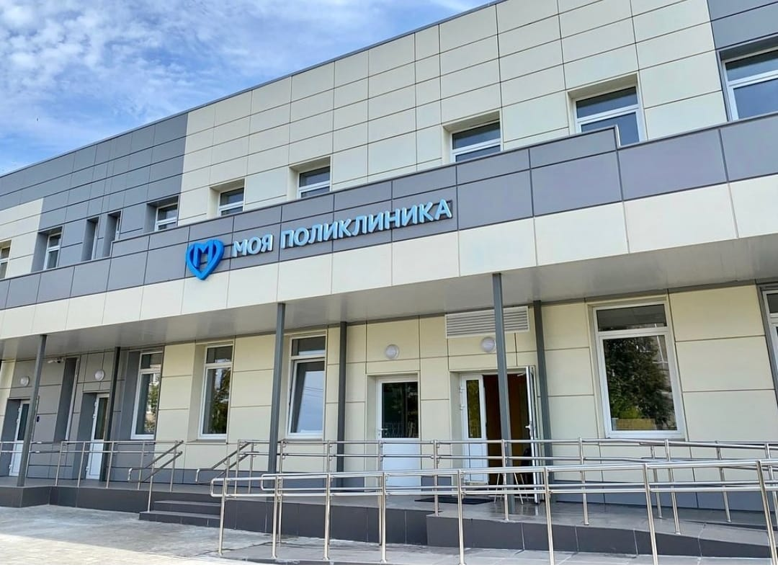
(Адресно-инвестиционная программа г.Москвы на 2022-2024 гг
строительство здания Детской школы искусств «Гармония»
строительство сети газоснабжения и газорегуляторного пункта «Русино»
проектирование и строительство горнолыжного склона вблизи с.Ознобишино
пожарное депо на 4 машиноместа в п.Щапово
Амбулатория на 110 посещений в смену в Курилово
Пристройка к Школе № 2075 ШО 4

Slide 24
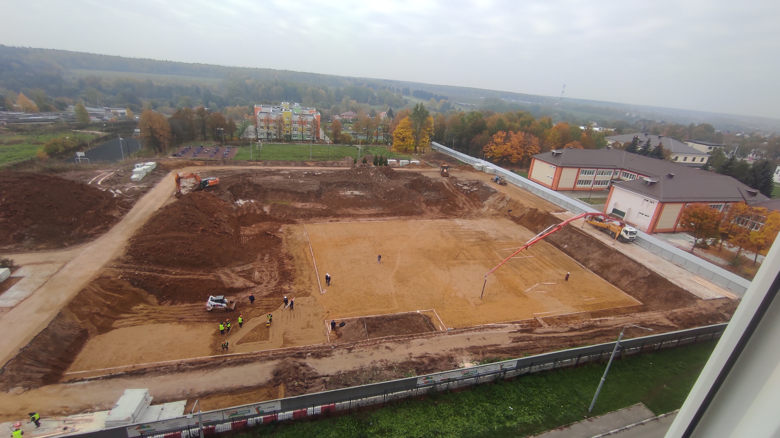
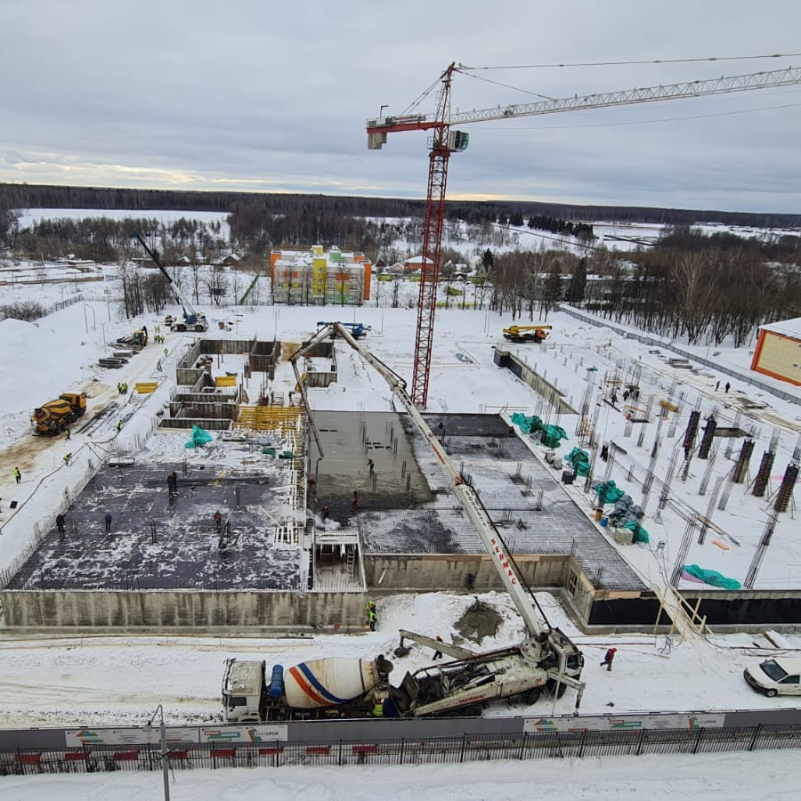
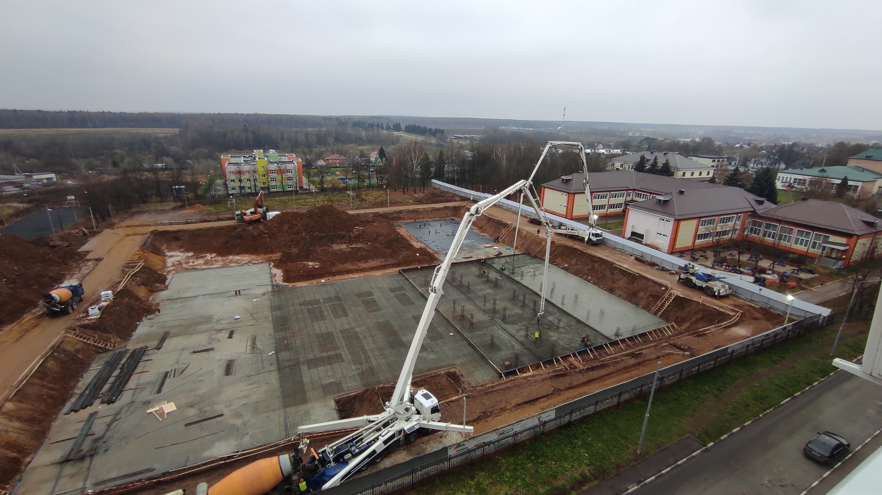
Август 2021
Январь 2022
Октябрь 2021

Slide 25
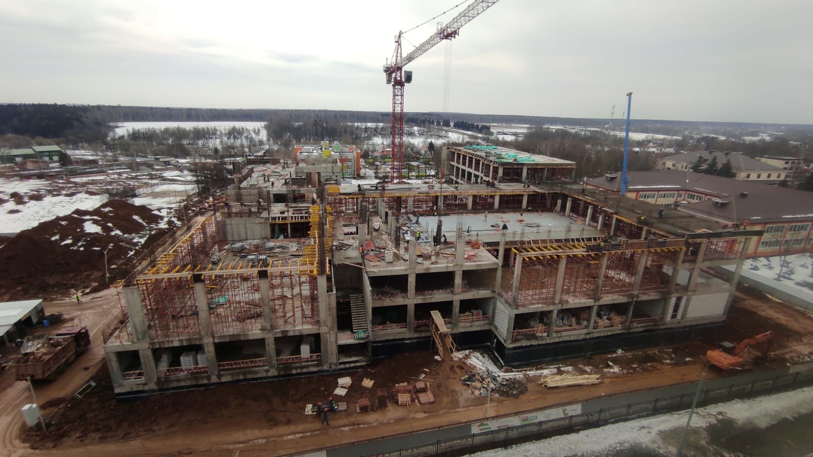
Апрель 2022

Slide 26
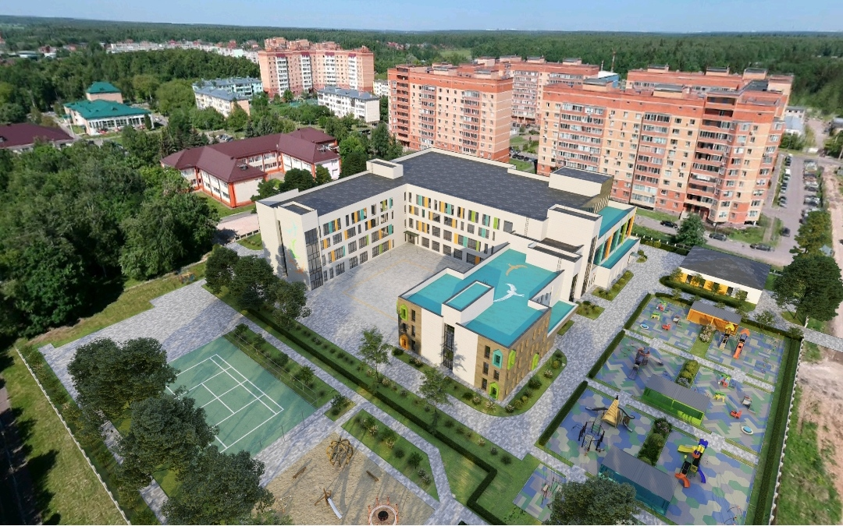

Slide 27
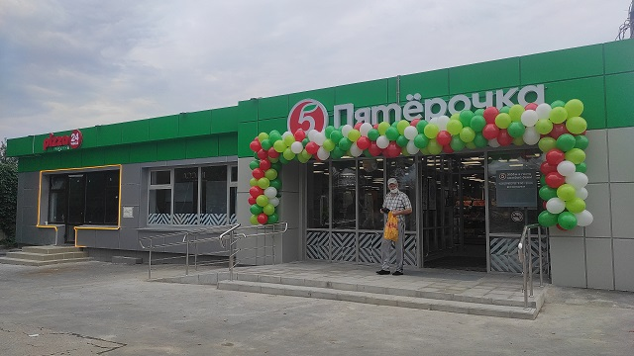
Сфера потребительского рынка и услуг
В настоящее время на территории поселения функционируют 10 крупных производственных предприятий, 80 предприятий торговли и услуг.
Из них:
- 14 сетевых магазинов;
- 9 предприятий, реализующих непродовольственные товары;
- 7 предприятий, реализующих продовольственные товары;
- 4 торговых центра;
- 17 предприятий общественного питания;
- 13 предприятий бытового обслуживания;
- 4 пункта выдачи интернет-заказов;
- 7 аптек;
- 5 автозаправочных станций.
В 2021 году на территории поселения были открыты 3 сетевых магазина «Пятерочка»: 2 магазина в п. Щапово,
и 1 – в с. Ознобишино.

Slide 28
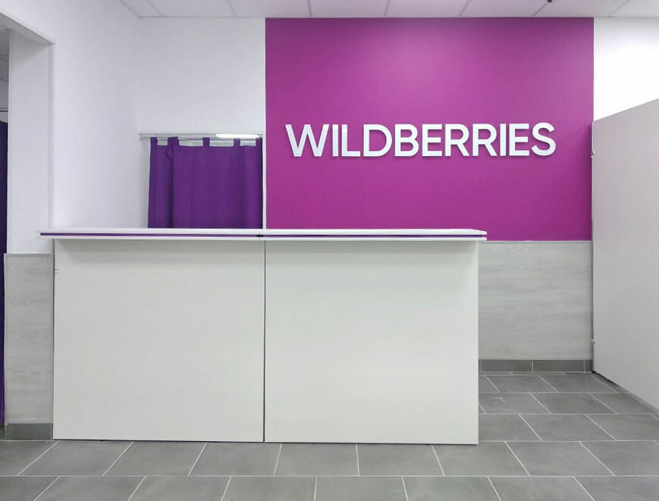
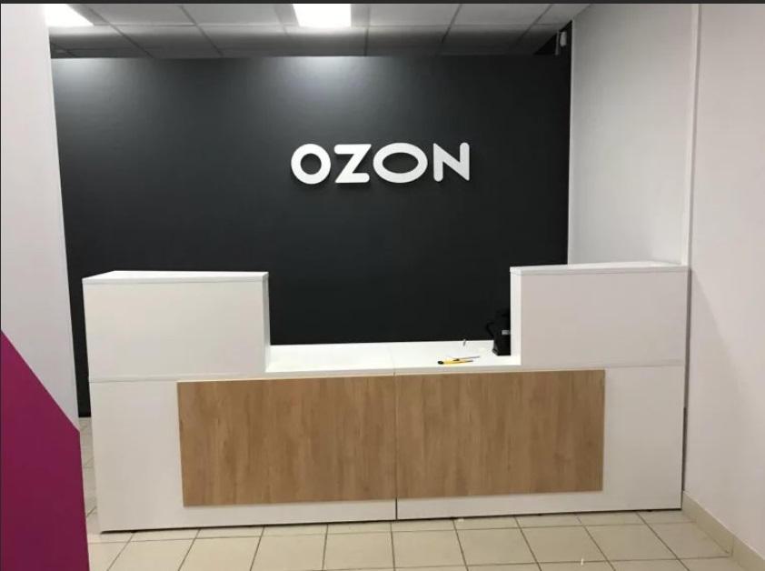
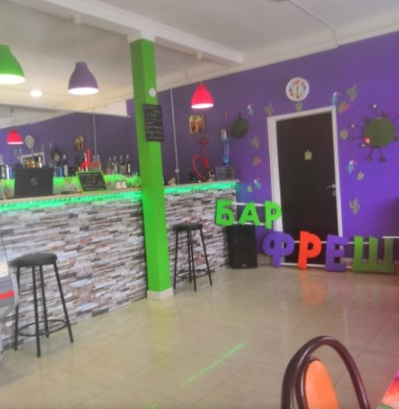
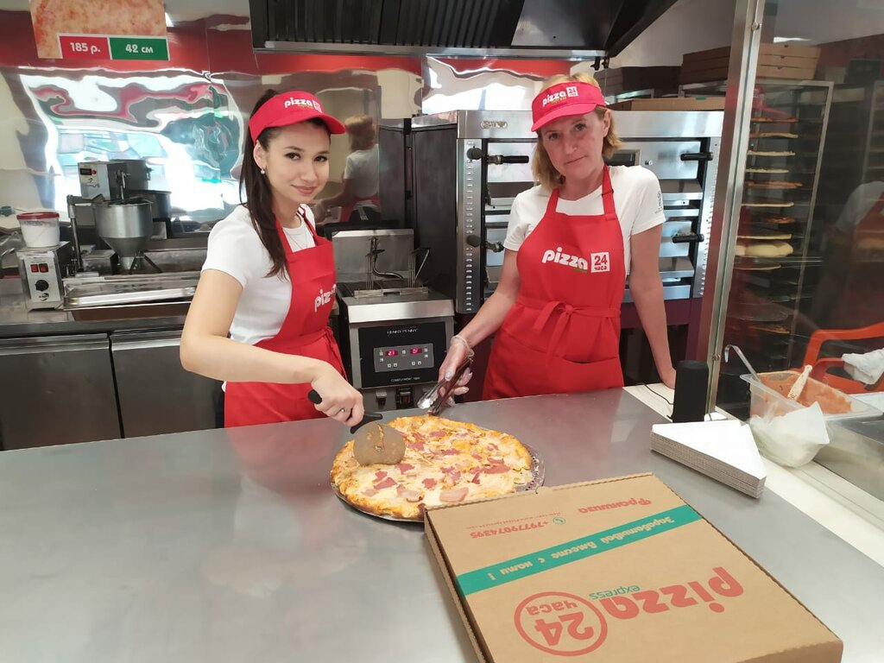
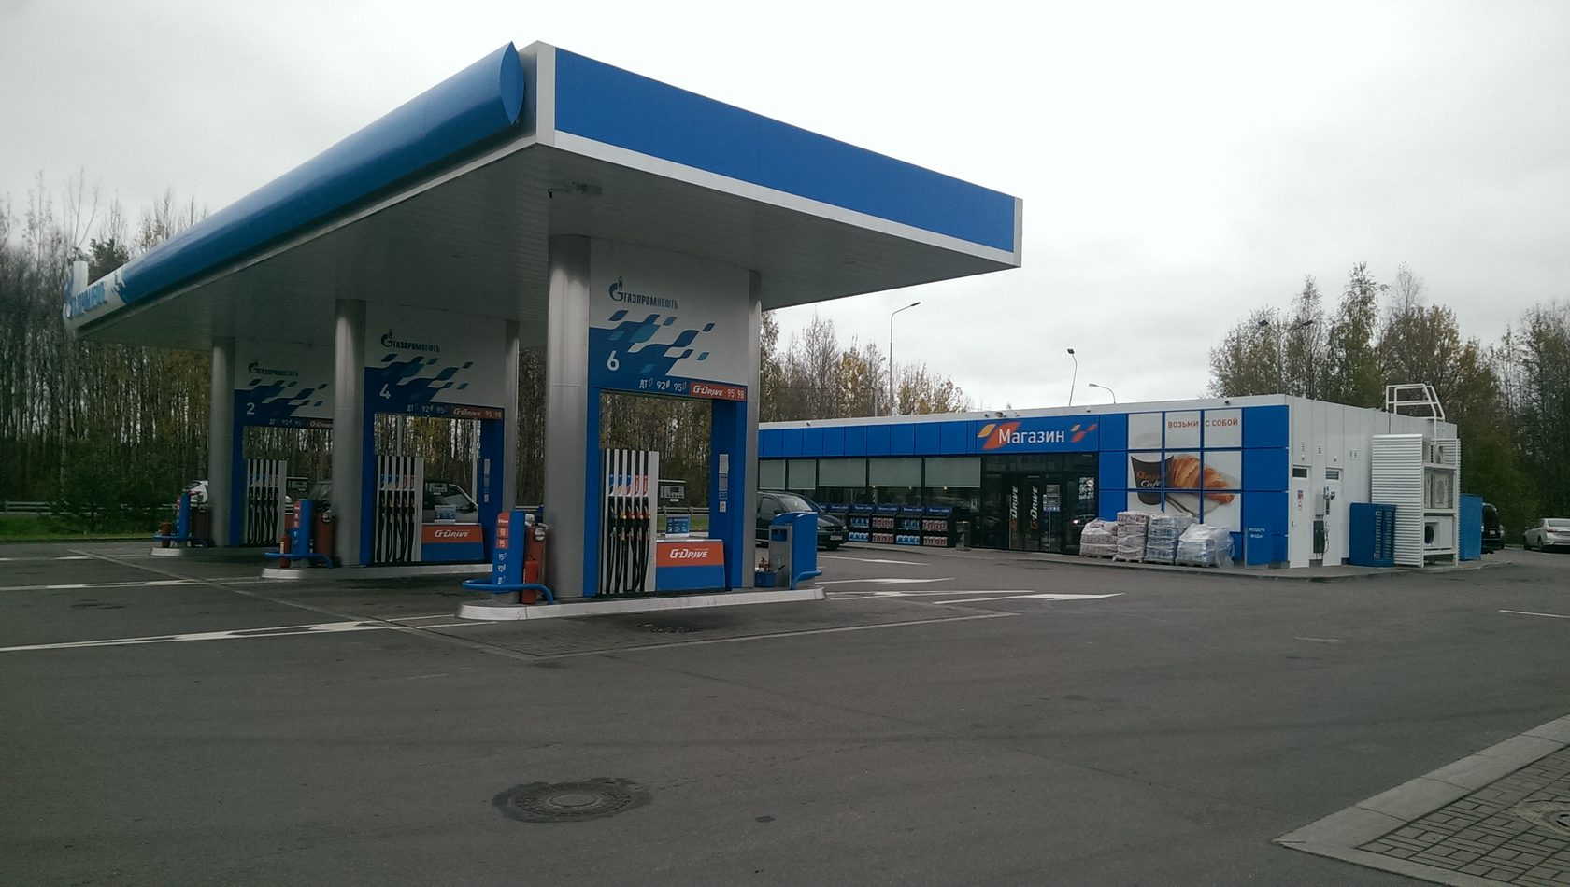

Slide 29
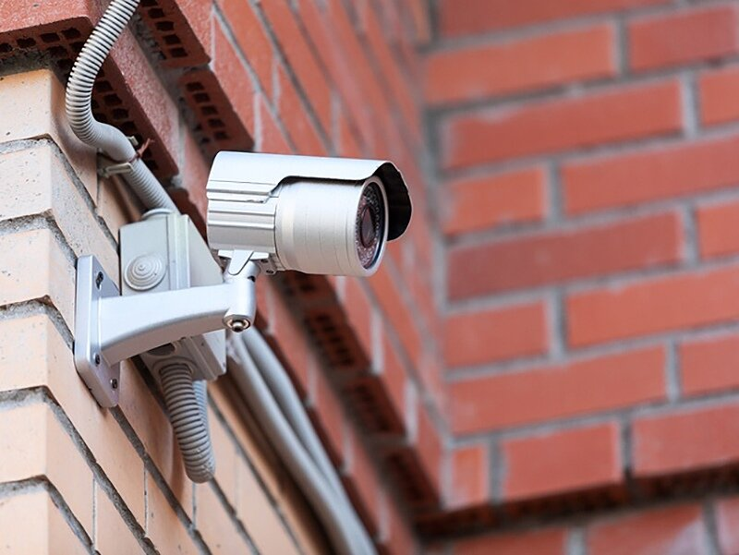
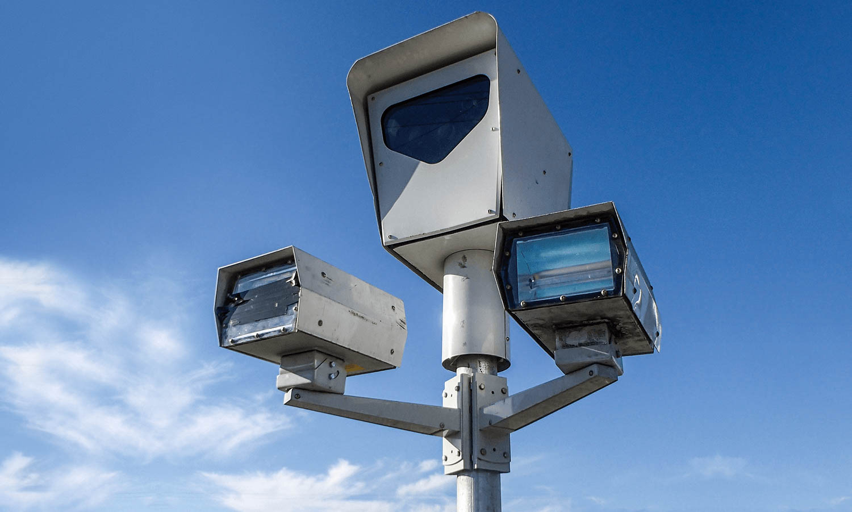
Организация безопасности и предупреждение чрезвычайных ситуаций
Диспетчерами ДДС в 2021 году принято более 6 тысяч обращений граждан.
На территории поселения в 2021 году установлено 30 камер видеонаблюдения. Всего на территории функционируют 117 камеры, из них:
- дворы - 42
- общественные места – 14
-подъезды- 23
-объекты образования-2
- торговые центры и магазины- 17
- СНТ-3
-дорожные камеры -16

Slide 30
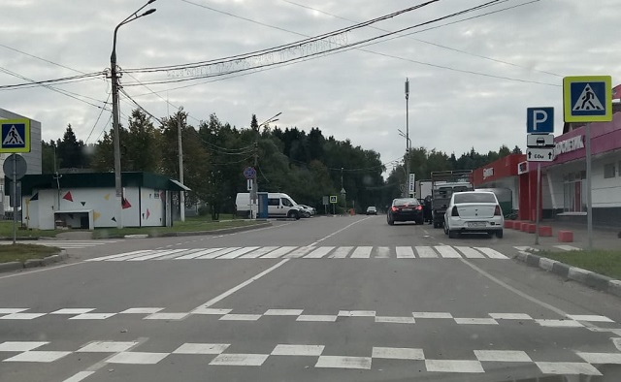
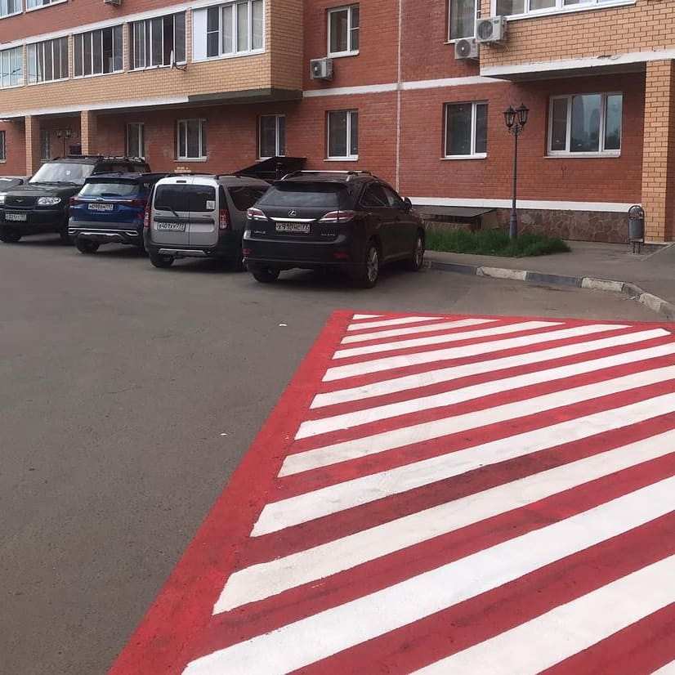
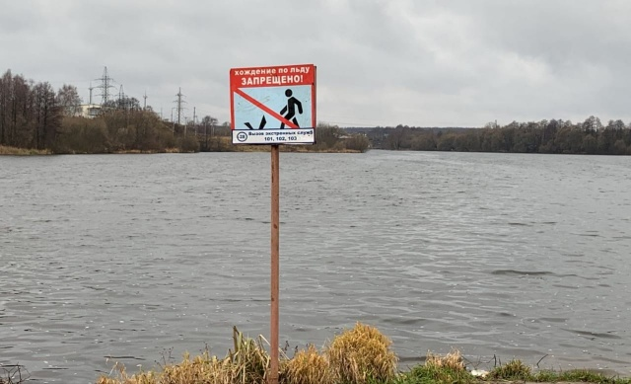
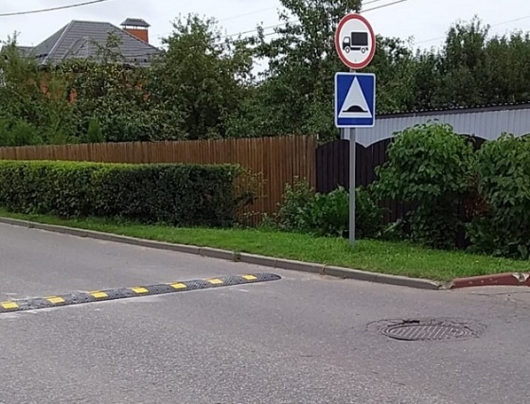
обновлено 26 площадок для размещения спецтехники вблизи многоквартирных домов
оборудовано 6 пожарных пирсов и 30 пожарных гидрантов
установлены 18 знаков безопасности дорожного движения и обустроены искусственные дорожные неровности (ИДН)
оборудованы 10 машиномест для стоянки личного транспорта инвалидов
установлены 4 остановочных павильона общественного транспорта нового типа

Slide 31
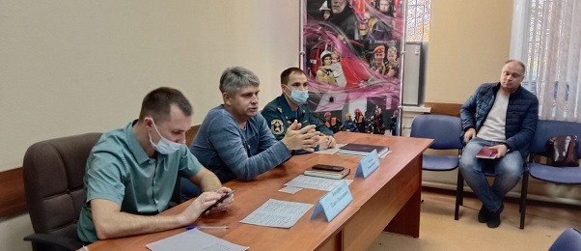
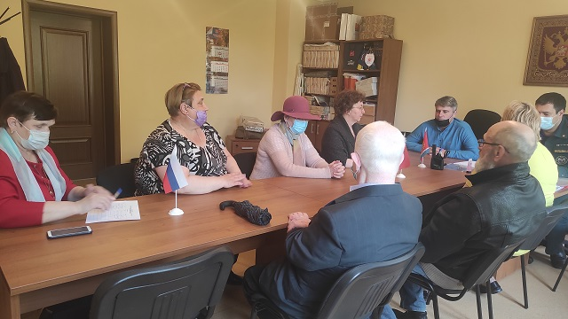
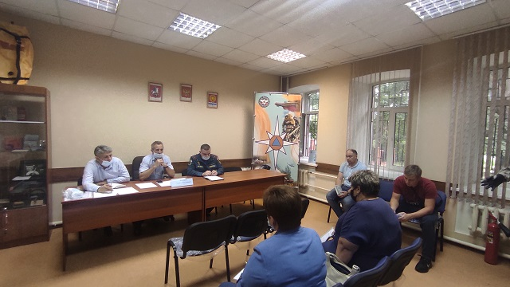
8 заседаний комиссии по предупреждению и ликвидации чрезвычайных ситуаций и обеспечению пожарной безопасности
4 заседания комиссии в рамках антитеррористической работы и профилактики терроризма

Slide 32
Социальная политика
На территории поселения в настоящее время проживают:
152 многодетные семьи
20 детей, находящихся под опекой, попечительством и патронатом
565 человек с ограниченными возможностями здоровья и 70 детей - инвалидов
1 участник Великой Отечественной войны
20 участников трудового фронта
2 бывших несовершеннолетних узника фашистских концлагерей
535 ветеранов труда
51 ветеран боевых действий
50 ветеранов военной службы

Slide 33
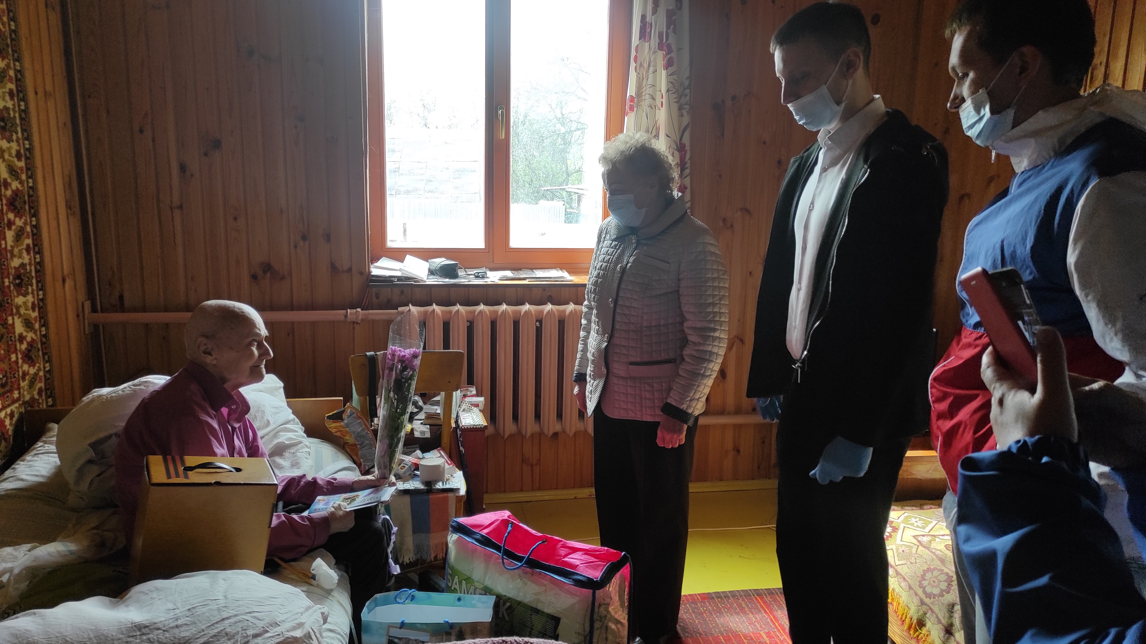
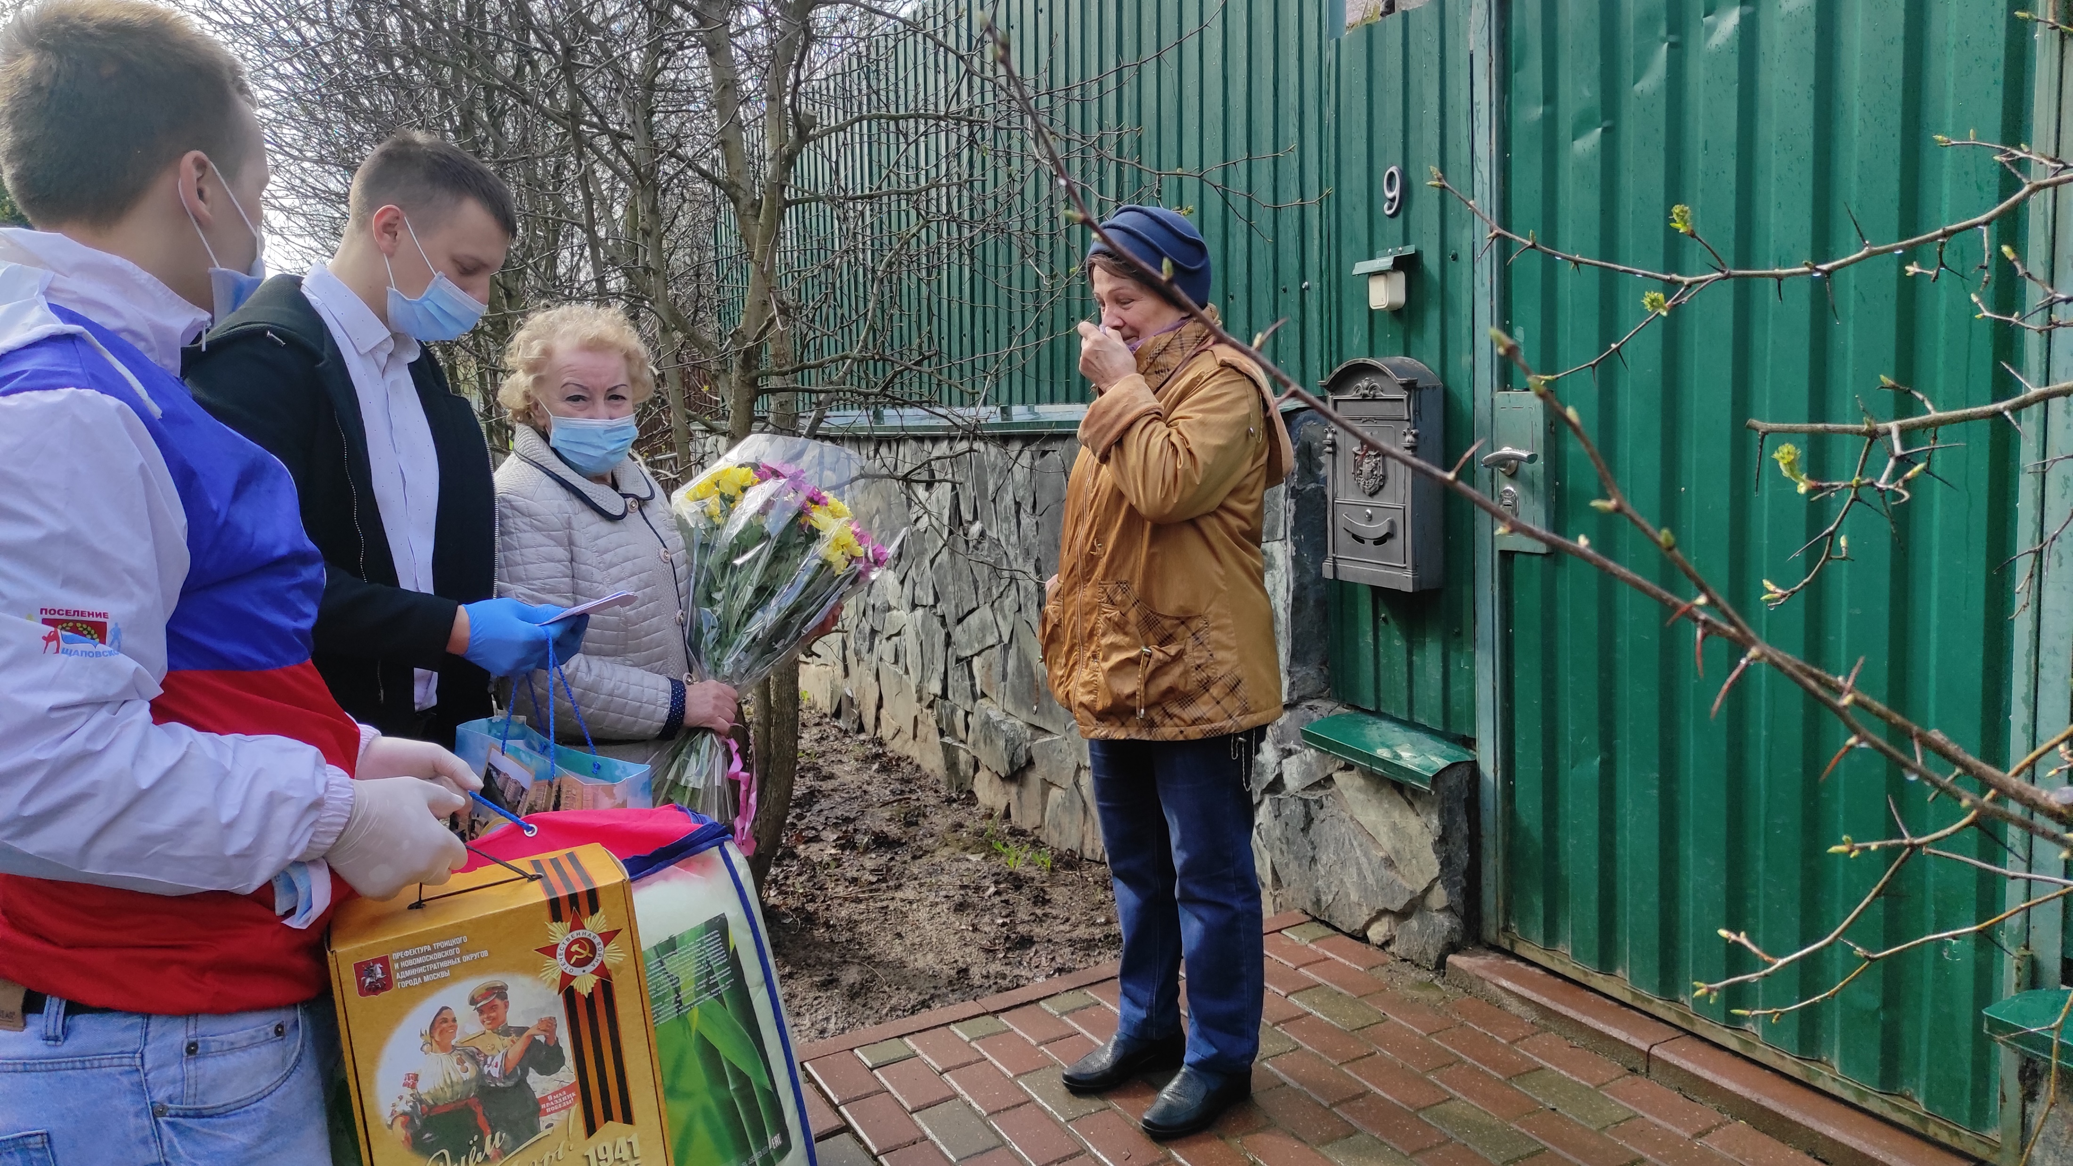
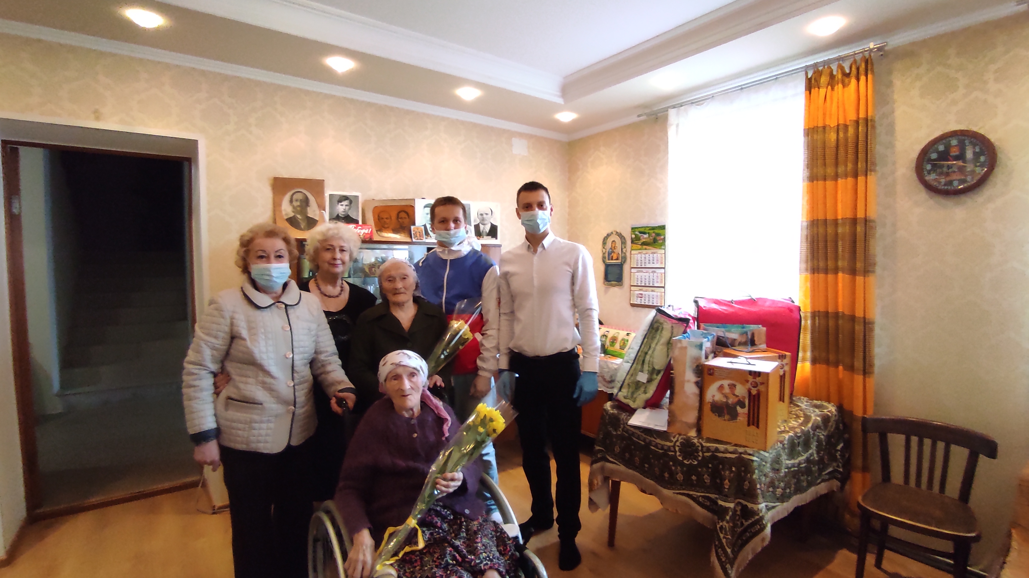
В рамках празднования 76-ой годовщины Победы в Великой Отечественной войне прошли мероприятия по вручению подарков и праздничных продуктовых наборов ветеранам.

Slide 34
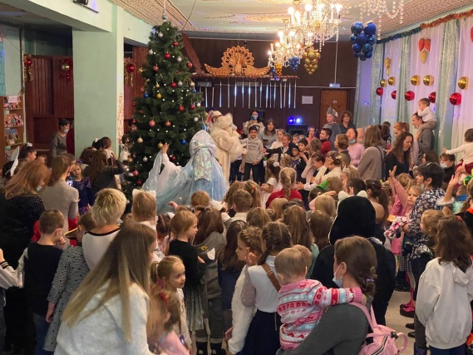
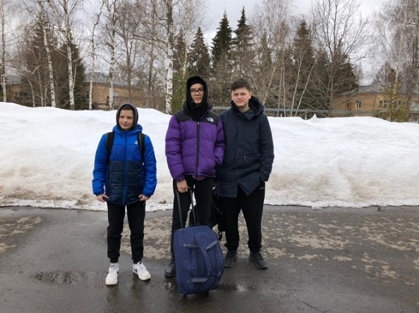
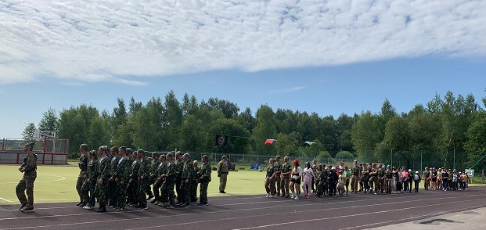

Slide 36
Культура и спорт
В Доме культуры «Солнечный» проведено 181 очное мероприятие и 285 в режиме онлайн с охватом участников более 40 тыс. человек.
В 36 клубных формированиях проводили свой досуг 405 человек, из них 230 детей.

Slide 37
Муниципальным Музеем истории усадьбы Александрово-Щапово в 2021 году
Оказано услуг - 3752 получателям, из них 1987 – взрослое население и 1765 – дети.

Slide 38
По итогам 2021 года в Спортивном клубе «Заря» систематически занимаются более 250 детей и подростков. Функционирует 9 постоянных секций в Щапово и Курилово.
Подводя итог, поселение Щаповское в рейтинге всех спартакиад в прошедшем году заняло 7 место из 21 поселения и городских округов ТиНАО.

Slide 39
Информирование населения
Информирование жителей о деятельности администрации осуществляется через:
180 информационных конструкций на многоквартирных домах
13 информационных стендов администрации.
официальный сайт
страницы в социальных сетях
За отчетный период уникальными посетителями сайта стали более 60 тыс.человек и около 10 тыс постоянных подписчиков в соцсетях.

Slide 40
Совет депутатов поселения Щаповское
Молодежная палата поселения Щаповское
Муниципальные учреждения культуры
Администрация
Совет ветеранов поселения Щаповское
Муниципальные учреждения спорта
Первичная ячейка общества инвалидов поселения Щаповское
Общественные советники главы администрации

Slide 41
Спасибо за внимание!

